Slide 4
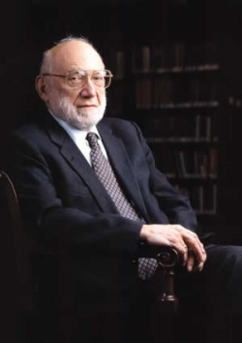
Джошуа Летерберг, американський генетик
«Єдине, що може реально загрожувати людству – це віруси, світ яких мало відомий нам, які дуже швидко еволюціонують у сучасному техногенному середовищі» -
Джошуа Летерберг, Нобелівський лауреат у галузі медицини, перша людина, яка відокремила вірус СНІДу у крові людини.

Slide 5
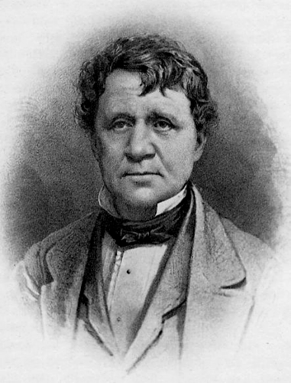
СНІД – Синдром Набутого Імунодефіциту
1 грудня 1974 року в Каліфорнії лікарем Томасом Едвіном уперше було діагностовано хворобу людини, яка не поширюється на піддослідних тварин, але симптоми цієї хвороби передавалися через статеві контакти і кров людини.

Slide 6
С Н І Д
Синдром – тому, що у хворого виникає багато різних симптомів (ознак) захворювань, які розвиваються через ураження захисної системи;
Набутий – тому, що цей стан виникає внаслідок зараження ВІЛ-інфекцією, а не є спадковим.
Імунний – тому, що ВІЛ вражає імунну (захисну) систему організму, яка забезпечує захист від інфекцій і запобігає виникненню пухлин;
Дефіцит – тому, що імунна система не виконує відповідних захисних функцій, через що підвищується схильність до виникнення злоякісних пухлин, збільшується вразливість організму до інших бактеріальних і вірусних інфекцій, які у звичайних умовах є безпечними для людей.

Slide 7
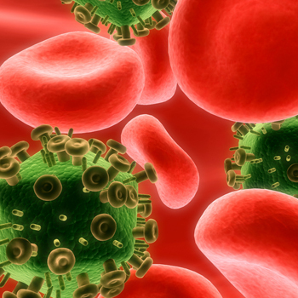
В І Л – вірус імунодефіциту людини
1982 р. одночасно двома групами вчених - у Національному інституті раку в США, під керівництвом відомого імунолога й вірусолога Роберта Галло і в інституті Пастера в Парижі, під керівництвом Люка Монтаньє, був відкритий вірус, відомий нині як збудник СНІДу - ВІЛ
Вірус – це мікроскопічний збудник інфекційних хвороб;
Імунодефіцит – зниження функцій імунної системи;
Людина – вид живого організму (біологічний вид), в якому розмножується вірус.

Slide 9
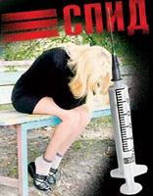
Шляхи зараження
Ігри з використаними медичними інструментами, зокрема голками, шприцами; наркоманія
При статевих контактах з ВІЛ-інфікованою людиною

Slide 10
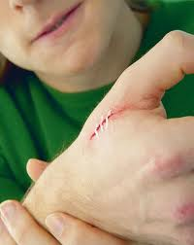
Потрапляння через ранки або подряпини крові хворої людини

Slide 11
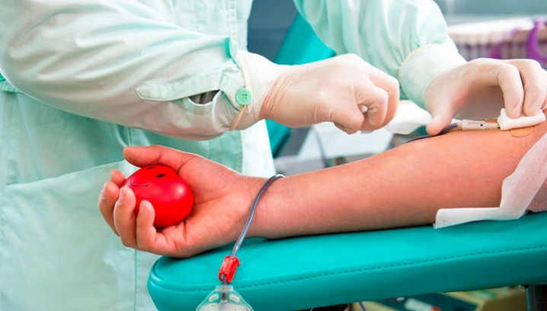
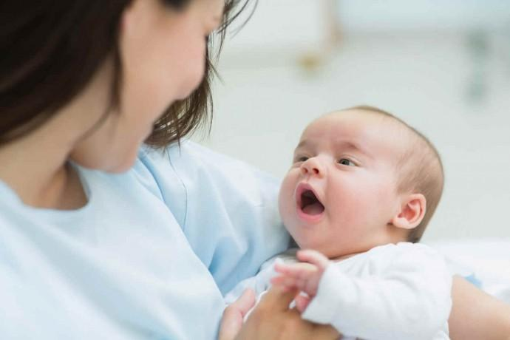
Порушення норм стерилізації інструментів під час переливання крові
Від хворої матері до дитини у період вагітності і годування груддю.

Slide 12
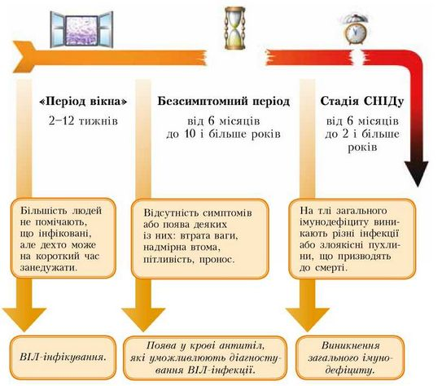
Стадії ВІЛ-інфекції та їхні ознаки

Slide 17
